Slide 1
Java Racer
Versión 4 – versión final

Slide 2
Versión final
Agregar:
Carteles y árboles.
Otros automóviles.
Detección de colisiones.
Inteligencia artificial (AI) rudimentaria.
HUD (head-up display) con la velocidad, cronómetro de vuelta y de vuelta más rápida.

Slide 3
Estructura del código
Clases nuevas: Car, Sprite.
Clases que cambian: Segment,
Las demás clases no cambian.

Slide 4
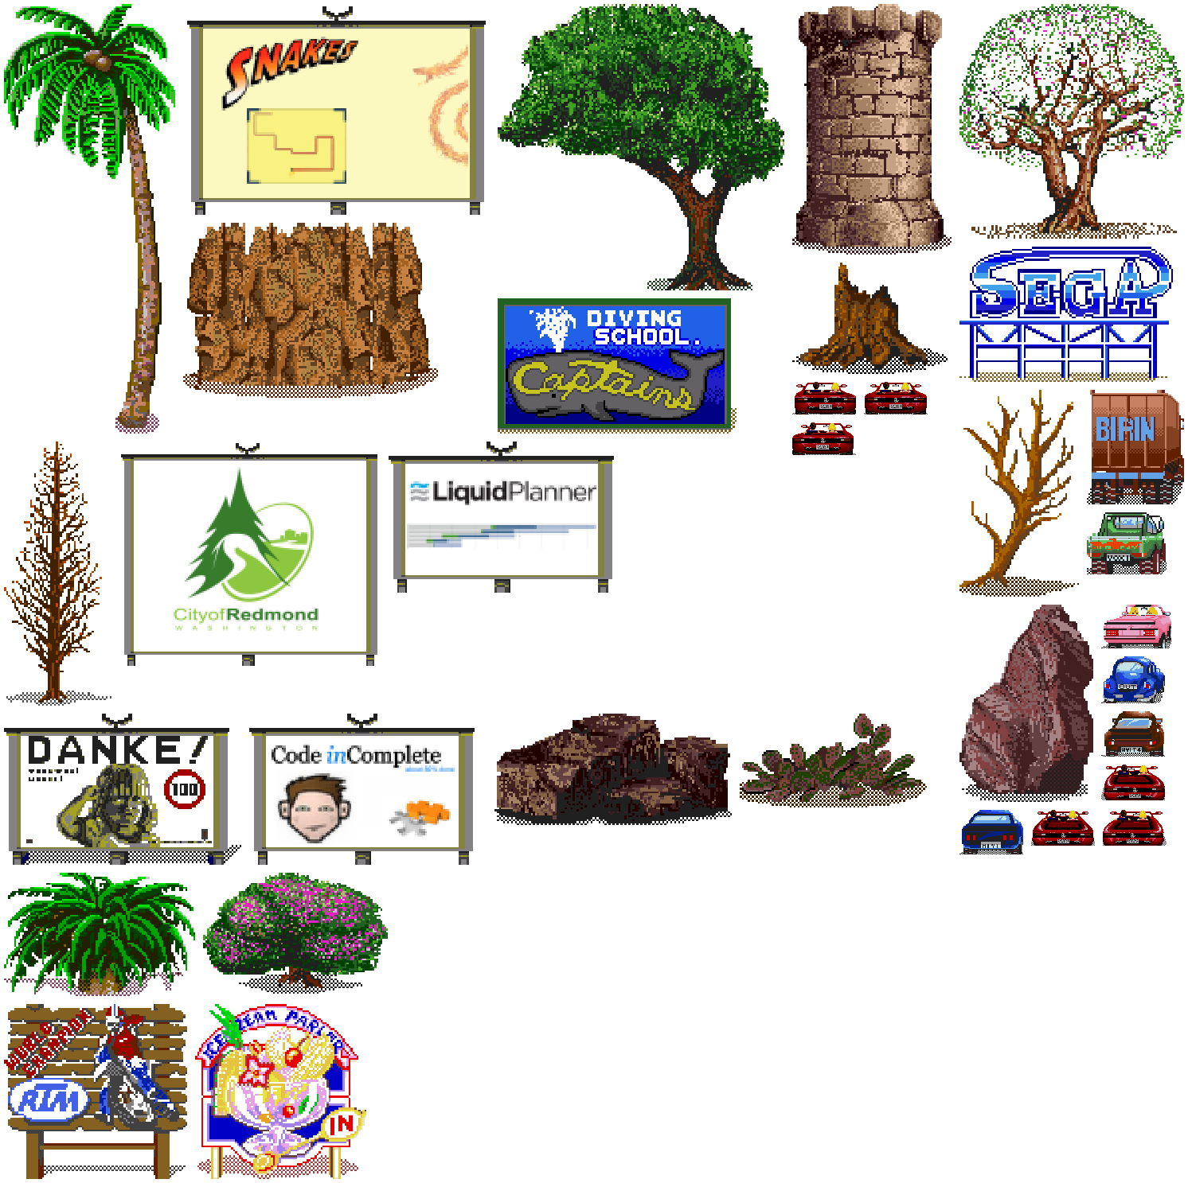
Sprites
El archivo sprites.png contiene imágenes de todos los automóviles, árboles y carteles.

Slide 5
Sprites
La clase Sprite contiene las coordenadas x, y, w, h de las imágenes individuales.

Slide 6
Clase Sprites
public class Sprites {
public static final Rectangle
PALM_TREE = new Rectangle(5, 5, 215, 540),
BILLBOARD08 = new Rectangle(230, 5, 385, 265),
// … etc
PLAYER_STRAIGHT = new Rectangle(1085, 480, 80, 41),
PLAYER_RIGHT = new Rectangle(995, 531, 80, 41);
// … etc
}

Slide 7
Agregando sprites y automóviles
Se agregan dos listas a cada segmento de la carretera:
Una lista guarda los sprites (carteles y árboles) en el segmento.
Otra lista guarda los automóviles en el segmento.
La diferencia es que los automóviles se pueden mover de un segmento a otro.

Slide 8
Clase Segment
public class Segment {
public int index;
public PointProj p1, p2;
public ColorModel color;
public boolean looped;
public float fog;
public double curve;
public List<Sprite> sprites;
public List<Car> cars;
public int clip;

Slide 9
Clase Car
Cada automóvil tiene un offset horizontal aleatorio, velocidad aleatoria, posición z y un rectángulo que representa el sprite.

Slide 10
Clase Car
public class Car {
public double offset, z, speed, percent;
public Rectangle sprite;
public Car (double offset, double z, Rectangle sprite, double speed) {
this.offset = offset;
this.z = z;
this.sprite = sprite;
this.speed = speed;
this.percent = 0;
}
}

Slide 11
Clase Sprite
Cada sprite fijo tiene un rectángulo que representa el sprite y un offset horizontal.
Un offset de -1 indica el lado izquierdo de la carretera.
Un offset de +1 indica el lado derecho de la carretera.

Slide 12
Clase Sprite
public class Sprite {
public Rectangle source;
public double offset;
public Sprite(Rectangle source, double offset)
{
this.source = source;
this.offset = offset;
}
}

Slide 13
Clase Game modificada
Se declara una lista para guardar los automóviles.
private final List<Car> cars = new ArrayList<>();
Se declara una constante para los automóviles y variables para el HUD.
private final int totalCars = 200;
private long currentLapTime = 0;
private long lastLapTime = -1;
private long fastestLapTime = 999999;

Slide 14
Clase Game modificada
En la clase Game se agregan los métodos addSprite, resetSprites y resetCars.
addSprite agrega un sprite (cartel, árbol o columna) a un segmento.
resetSprites agrega varios sprites a la carretera.
resetCars agrega automóviles a la carretera.
resetSprites y resetCars se invocan en resetRoad.

Slide 15
Método addSprite
private void addSprite(int n, Rectangle sprite, double offset)
{
segments.get(n).sprites.add(new Sprite(sprite, offset));
}

Slide 16
Método resetSprites
Algunos sprites se colocan de forma fija y otros de manera aleatoria.
private void resetSprites()
{
addSprite(20, Sprites.billboard07, -1);
addSprite(40, Sprites.billboard06, -1);
addSprite(60, Sprites.billboard08, -1);
addSprite(80, Sprites.billboard09, -1);
addSprite(100, Sprites.billboard01, -1);
// … etc

Slide 17
Método resetSprites
for (int n = 10 ; n < 200 ; n += 4 + Math.floor(n / 100)) {
addSprite(n, Sprites.PALM_TREE, 0.5 + Math.random() * 0.5);
addSprite(n, Sprites.PALM_TREE, 1 + Math.random() * 2);
}
for (int n = 250; n < 1000; n += 5) {
addSprite(n, Sprites.COLUMN, 1.1);
addSprite(n + Util.randomInt(0, 5), Sprites.TREE1, -1 - (Math.random() * 2));
addSprite(n + Util.randomInt(0, 5), Sprites.TREE2, -1 - (Math.random() * 2));
}

Slide 18
Método resetCars
private void resetCars()
{
cars.clear();
Car car;
Segment segment;
double offset, z;
Rectangle sprite;

Slide 19
Método resetCars
for (int n = 0; n < totalCars; n++) {
offset = Math.random() * Util.randomChoice(new double[]{-0.8, 0.8});
z = Math.floor(Math.random() * segments.size()) * segmentLength;
sprite = Util.randomChoice(Sprites.CARS);
speed = maxSpeed / 4 + Math.random() * maxSpeed / (sprite == Sprites.SEMI ? 4 : 2);
car = new Car(offset, z, sprite, speed);
segment = findSegment(car.z);
segment.cars.add(car);
cars.add(car);
}
}

Slide 20
Automóviles
Los automóviles están guardados en dos estructuras de datos: la lista global cars y la lista cars de cada segmento.
Ventajas:
Se puede iterar sobre todos los automóviles en el método update, moviéndolos de un segmento a otro si es necesario.
Permite renderizar (método render) solo los automóviles en los segmentos visibles.

Slide 21
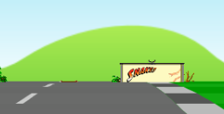
Método render modificado
Por conveniencia, el método render se hace en dos fases:
De adelante hacia atrás para renderizar la carretera.
De atrás hacia adelante para renderizar los sprites.
Hay que prestar atención a los sprites que se deben renderizar parcialmente.

